Slide 1

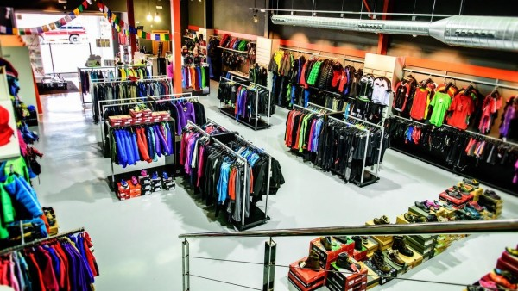
TEMA : empresa supermoda - service
DOCENTE: Coronel Castillo, Eric Gustavo
CURSO: Fundamentos de Programación
INTEGRANTES:
Cautí Guzman, Angie Judith
Balsa Ingaruca, Oliver
2019

Slide 2
Empresa super moda
Crear un aplicativo capaz de calcular el precio de venta de un producto, teniendo en cuenta el precio de costo, los gastos administrativos y la ganancia que se espera obtener.
OBJETIVO
Nombre del Producto
Tamaño del Lote
Precio del Lote
Gastos Administrativos
Ganancia por Unidad
DATOS

Slide 3
SERVICIOS
Servicio 1
Calcula las Unidades a Comercializar
Servicio 2
Calcular el Costo Total del Lote
Servicio 3
Calcular el Costo por Unidad
Servicio 4
Calcular el Precio de Venta
Servicio 5
Calcular el Precio al Publico

Slide 4
SERVICIO 1
INPUTS
OUTPUTS
CALCULAR LAS UNIDADES A COMERCIALIZAR
Unidades a Comercializar
Tamaño del Lote

Slide 5
SERVICIO 2
INPUTS
OUTPUTS
CALCULAR COSTO TOTAL DEL LOTE
Precio del Lote
Costo Total del Lote
Gastos Administrativos

Slide 6
SERVICIO 3
INPUTS
OUTPUTS
CALCULAR COSTO POR UNIDAD
Precio del Lote
Costo por Unidad
Gastos Administrativos
Tamaño del Lote

Slide 7
SERVICIO 4
INPUTS
OUTPUTS
Precio del Lote
CALCULAR PRECIO DE VENTA
Gastos Administrativos
Precio de Venta
Tamaño del Lote
Ganancia por Unidad

Slide 8
SERVICIO 5
INPUTS
OUTPUTS
Precio del Lote
CALCULAR PRECIO AL PUBLICO
Gastos Administrativos
Precio al Publico
Tamaño del Lote
Ganancia por Unidad
IGV

Slide 9
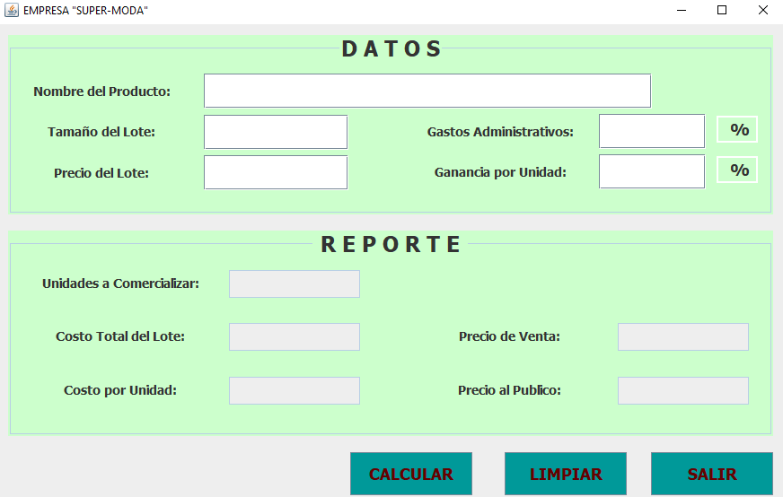
Ventana de Interfaz

